Slide 1
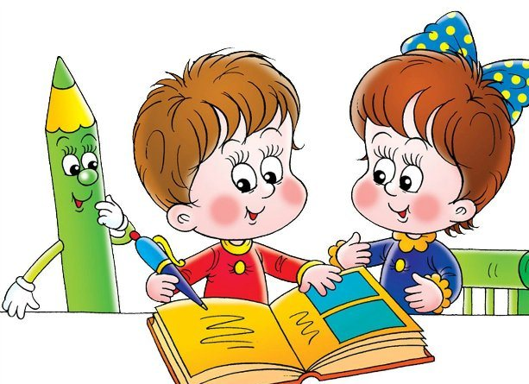
«Речевые игры для детей дошкольного возраста»
МБДОУ «Детский сад №1 «Смоляночка» города Смоленска
Подготовила: учитель-логопед
Боханова Оксана Александровна

Slide 2
Хорошая речь – важное условие развития личности ребенка. Чем богаче и правильнее у ребенка речь, тем легче высказывать ему свои мысли, тем шире его возможности познания окружающего мира, тем активнее осуществляется его психическое развитие. Но речь ребенка не является врожденной функцией. Она развивается постепенно, вместе с его ростом и развитием. Речь необходима формировать и развивать в комплексе с общим развитием ребенка.
Гораздно успешнее это осуществлять, используя игры. Так как в дошкольном возрасте игровая деятельность является ведущей.

Slide 3
«Игра – путь детей к познанию мира, в котором они живут и который призваны изменить» М.Горький

Slide 4
Цель речевых игр: повысить речевой уровень детей, развивать активный словарь. Задачи: - Побуждать детей к общению друг с другом и комментированию своих действий. - Способствовать закреплению навыков пользования инициативной речью. - Совершенствовать разговорную речь. - Обогащать словарь.

Slide 5
Основные задачи речевого развития
Развитие звуковой культуры речи;
Формирование грамматического строя речи;
Обогащение словарного запаса;
Развитие связной речи.
Речь ребенка формируется поэтапно и на каждом возрастном этапе решаются свои задачи речевого развития ребенка.

Slide 6
Игры и упражнения для развития речи младших дошкольников
Ведущая линия развития речи детей 3-4 лет – это воспитание звуковой культуры речи, обучение правильному звукопроизношению, формирование грамматического строя речи.

Slide 7
Игры и упражнения, направленные на: | Название игры
Звукоподражание | «Чей это голос?», «Кто как говорит»
Нахождение предмета, ориентируясь на его признаки и действия | «Угадай игрушку», «Про кого я говорю»
Выделение и обозначение признаков предмета | «Скажи какой», «Исправь ошибку», «Кто больше увидит и назовёт», «Что напутал Буратино», «Какая кукла»
Соотношение предметов с разными характеристиками | «Сравни кукол», «Сравни медвежат», «Сравни разных зверят», «Кто лучше похвалит»
Ознакомление с противоположностями | «Куклы рисуют и гуляют», «Куклы: веселая и грустная»
Закрепление представления об обобщающих словах | «Назови одним словом»
Образование форм род. падежа мн. числа существительных | «Чего не стало?», «Прятки»
Подбор глаголов | «Кто, что умеет делать?», «Где что можно делать? », «Закончи предложение», «Оркестр», «Добавь слово», «Кто назовёт больше действий»
Придумывание окончания рассказа, нового окончания знакомой сказки | «Расскажи про Олю и зайчика», «Козлята и зайчик»
Игры – инсценировки с игрушками | По сказкам: «Заюшкина избушка», «Теремок», « Маша и медведь» …

Slide 8
ИГРЫ И УПРАЖНЕНИЯ ДЛЯ РАЗВИТИЯ РЕЧИ ДЕТЕЙ ПЯТОГО ГОДА ЖИЗНИ
Ведущая линия развития детей данного возраста – обогащение словарного запаса. Продолжается работа по воспитанию звуковой культуры речи (формирование правильного звукопроизношения, развитие фонематического восприятия, голосового аппарата, речевого дыхания, умения пользоваться умеренным темпом речи и интонационными средствами выразительности).
Дети знакомятся с новыми терминами «звук», «слово».

Slide 9
Игры и упражнения, направленные на: | Название игры
Развитие слухового восприятия, интонационной выразительности речи | «Найди первый звук», «Как слово звучит», «Громко-шепотом», «Как говорит Таня?»
Обогащение словарного запаса (подбор синонимов, однокоренных слов, многозначных слов) | «Кто больше слов скажет», «Кто заблудился?», «Кого можно гладить», «Как сказать по-другому», «Кто кем был»
Формирование грамматического строя речи | «Кто это ползёт», «Какие бывают иголки»
Развитие связной речи (составление сказки, совместного рассказа, творческого рассказа) | «Приключения Маши в лесу», «Расскажем про белочку», «В гостях у лесника»

Slide 10
Игры и упражнения по развитию речи для детей старшего дошкольного возраста (6-7 лет)
Основной задачей работы с детьми старшего дошкольного возраста является развитие связной речи, усвоение фонетической стороны речи. Проводится работа по дальнейшему совершенствованию речевого слуха, закрепление навыков чёткой, правильной, выразительной речи. Дети дифференцируют,
что такое звук, слово, предложение.

Slide 11
Игры и упражнения, направленные на: | Название игры
Уточнение представления о звуковой, слоговой и смысловой стороне слова | «Что такое звук, слово, предложение?», «Едем, летим, плывём», «Найди слова», «Картина- корзина»
Обогащение словарного запаса (подбор синонимов, антонимов, сходных по звучанию слов) | «Что вы видите вокруг?», «Скажи какое», «Найди точное слово», «Это правда или нет?», «Назови одним словом», «Высокий - низкий»
Формирование грамматического строя речи | «Кто у кого», «Один-много»
Развитие связной речи | «Составь описание», «Придумай рассказ», «Скажи точнее»

Slide 12
Спасибо за внимание!

